Slide 1
Tensorflow 모델 에서 ONNX 모델로 변환
Korea Platform Service Technology
Assistant Manager: O.Bayanmunkh (baynaa)
2019.08.02

Slide 2
목차
Convolutional Neural Network 개념
Protobuf 라이브러리
Caffe 모델 파일 포멧
Tensorflow 모델 파일 포멧
ONNX (open neural network exchange) 모델 파일 포멧
Lenet 모델 (필기 인식 모델) 기반으로 설명

Slide 3
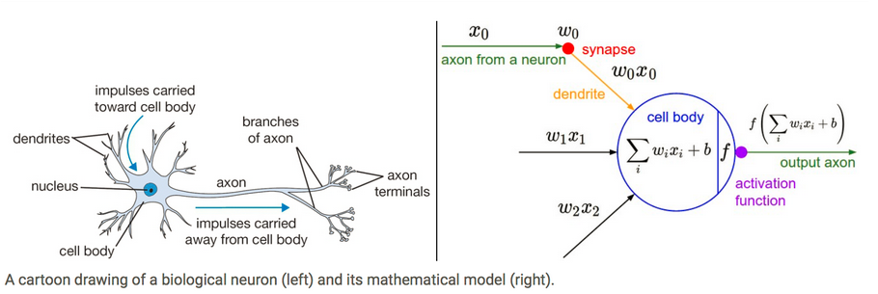
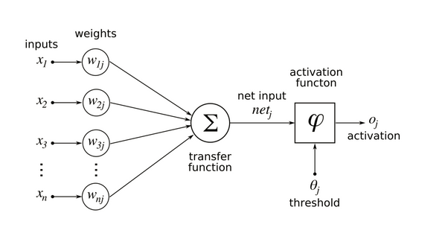
Convolutional Neural Network 개념

Slide 4
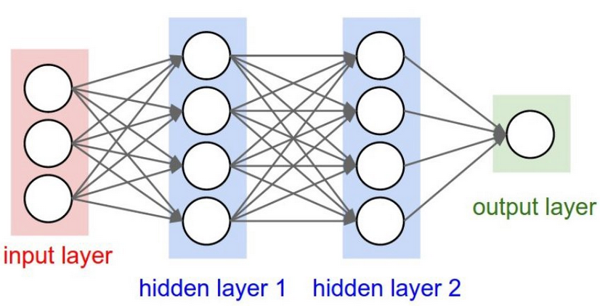
레이어 타입마다 다른 기능을 갖고 있다

Slide 5
Protobuf 라이브러리
프로토토콜 버퍼는 구글에서 개발하고 오픈소스로 공개한, 직렬화 데이타 구조 (Serialized Data Structure)이다.
(구조화된 데이터를 직렬화하기 위한 유연하고 효율적인 자동화 하는 라이브러리이다).
Caffe
Tensorflow
Protobuf
ONNX

Slide 6
Protobuf 라이브러리
*.proto 파일을 우선 만든다. 이 파일에 레이어 및 레이어 파라미터들을 정한다.
protoc *.proto (실행하면, *.pb.cc, *.pb.h 파일들이 만들어진다.)
만들어진 파일들을 프레임워크 소스에서 레이어별로 어떻게 서로 연결되는지를 정해준다.

Slide 7
Protobuf 파일 구성
Text 파일, Binary 파일로 주로 쓰인다.
기본적으로 프레임워크들이 protobuf 라이브러리를 통해서 protobuf 파일을 읽어서 쓴다.
 | Text 파일 | Binary 파일
Tensorflow |  | √
ONNX |  | √
Caffe | √ | √
: protobuf binary 파일을
text 파일로 변환

Slide 8
Caffe 모델 파일 포멧
Caffe: 넷워크 모델을 정한 파일 (*.prototxt) 하고 학습된 weight, bias 값들 및 해당하는 shape 들의 정보를 갖고 있는 파일 (*.caffemodel) 을 읽어서 CNN 모델을 돌린다.

Slide 9
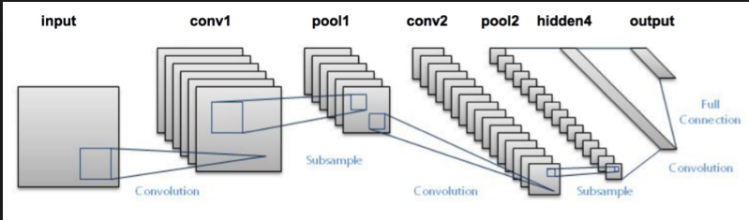
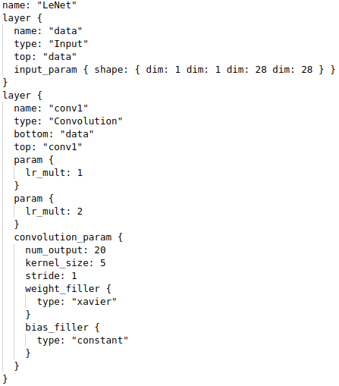
Caffe 모델 파일 포멧 (continued)
data
bottom -> top
Input format
(NCHW):
Batch Number
image Channels
image Height
image Width
Convolution parameters
caffe model file:
Lenet.prototxt
Lenet.caffemodel
Lenet.prototxt 파일 구성

Slide 10
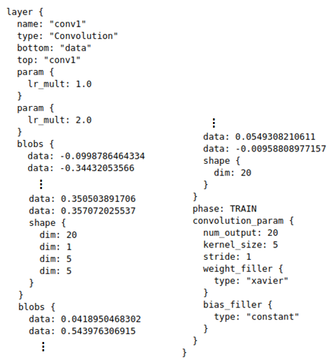
Caffe 모델 파일 포멧 (continued)
data
bottom -> top
Bias length
Lenet.caffemodel 파일 구성
Weight values
Output weight channels
Input weight channels
Weight height
Weight width
Bias values

Slide 11
Tensorflow 모델 파일 포멧
Tensorflow: 넷워크 모델을 정한 파일하고 학습된 텐서들이 하나의 파일 (*.pb) 에 존재한다.
*.pbtxt (text 파일 현식) 파일을 생성가능

Slide 12
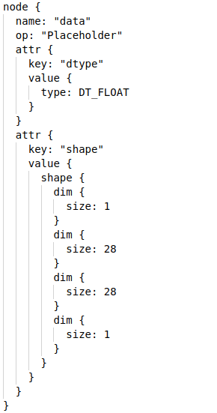
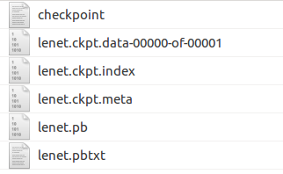
Tensorflow 모델 파일 포멧 (continued)
data
bottom -> top
Trained tensorflow model file:
Input format
(NHWC):
Batch Number
image Height
image Width
image Channels
Frozen tensorflow model file:
Human readable tensorflow model file:
Lenet.pbtxt 파일 구성

Slide 13
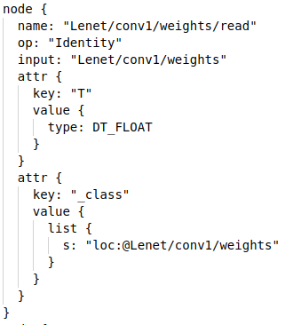
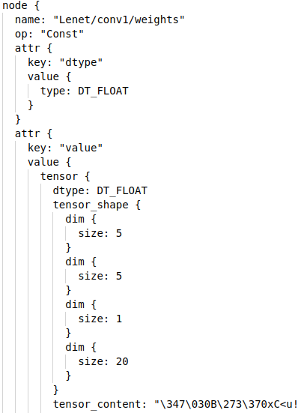
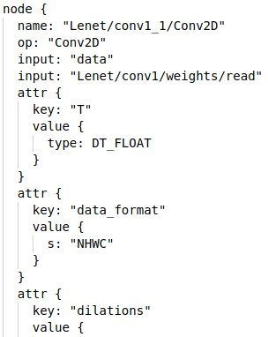
Tensorflow 모델 파일 포멧 (continued)
data
bottom -> top
Weight height
Weight width
Weight input channels
Weight output channels
Weight values

Slide 14
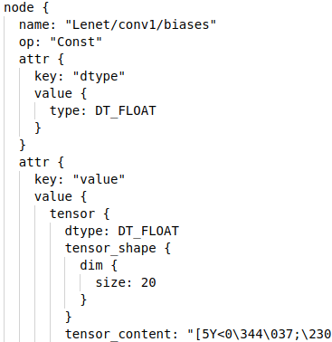
Tensorflow 모델 파일 포멧 (continued)
data
bottom -> top
Bias length
Bias values

Slide 15
Tensorflow to ONNX
Tensorflow
model
ONNX convertor
ONNX model
지원하는 레이어:
Convolution | Convolution
ReLU | ReLU
… | …

Slide 16
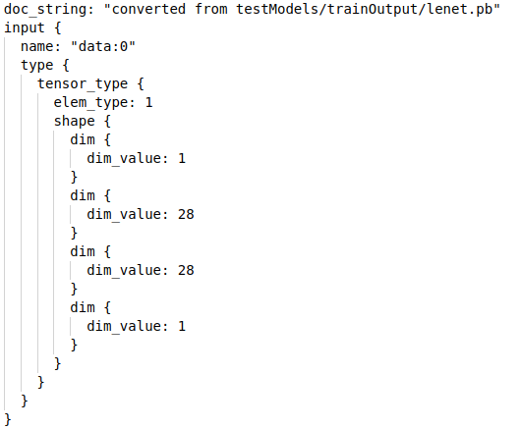
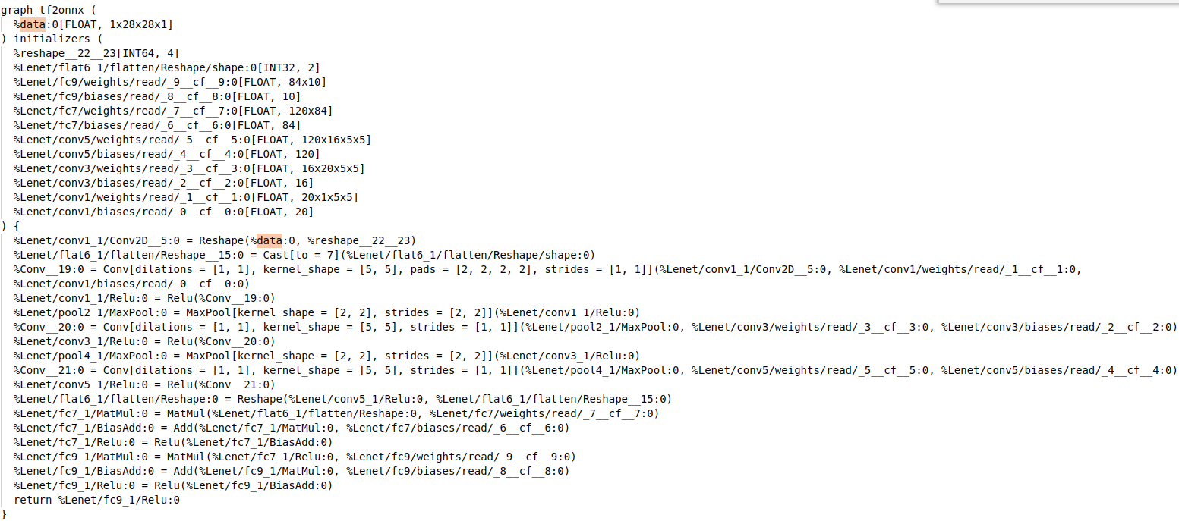
ONNX 모델 파일 포멧 (continued)
data
Input format
(NHWC):
Batch Number
image Height
image Width
image Channels
…

Slide 17
ONNX 모델 파일 포멧 (continued)
data
bottom -> top

Slide 18
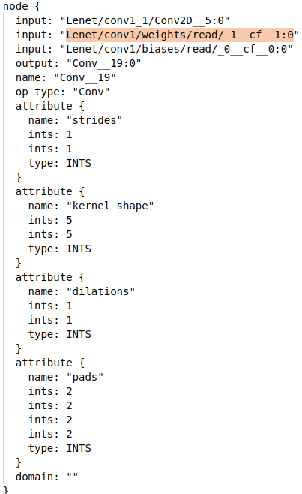
ONNX 모델 파일 포멧 (continued)
data
Convolution layer
bottom -> top
Convolution parameters

Slide 19
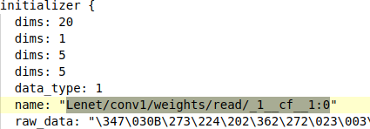
ONNX 모델 파일 포멧 (continued)
data
bottom -> top
Weight data, shape

Slide 20
정리
protobuf 파일로 정해진 프레임워크들의 포멧 차이점들:
 | Tensor 차원 순서
 | Input (피쳐 맵) | CNN weight
Tensorflow | NHWC | HWIO
ONNX | NHWC | OIHW
O: output channel 개수 (weight)
I: input channel 개수 (weight)
C: channel 개수 (tensor)
N: batch 개수
H: height size
W: width size

Slide 21
실습 시간.
Tensorflow model
ONNX model
Netron (graph visualization tool)

Slide 22
감사합니다

